Slide 2
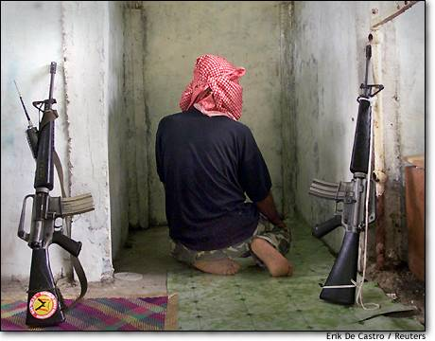
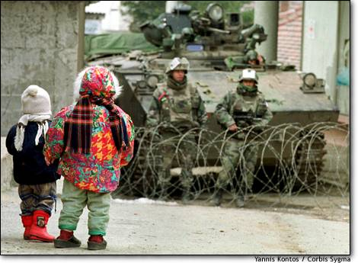
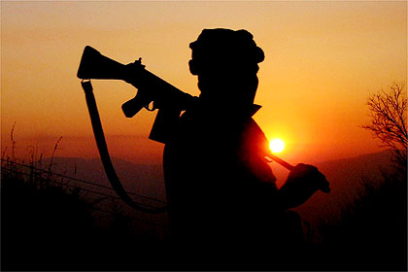
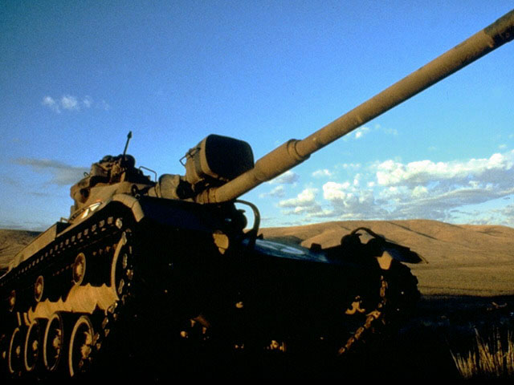
Por que...
Guerras?
Notes:
FALAR SOBRE OS PROBLEMAS ATUAIS DA HUMANIDADE NOS PRÓXIMOS SLIDES

Slide 3
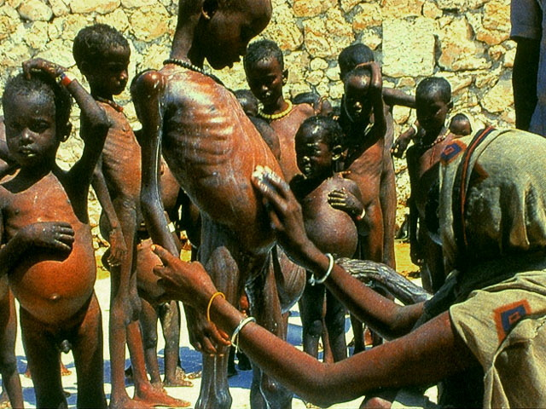
Fome

Slide 4
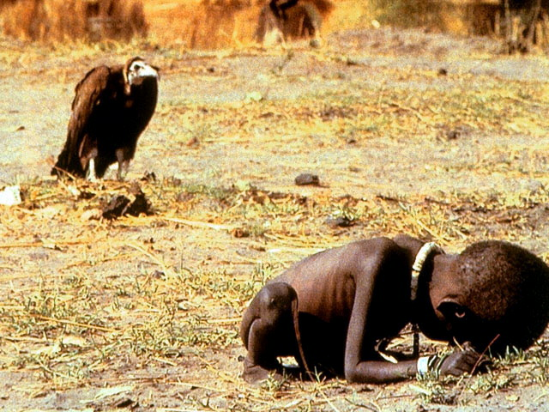
Miséria

Slide 5
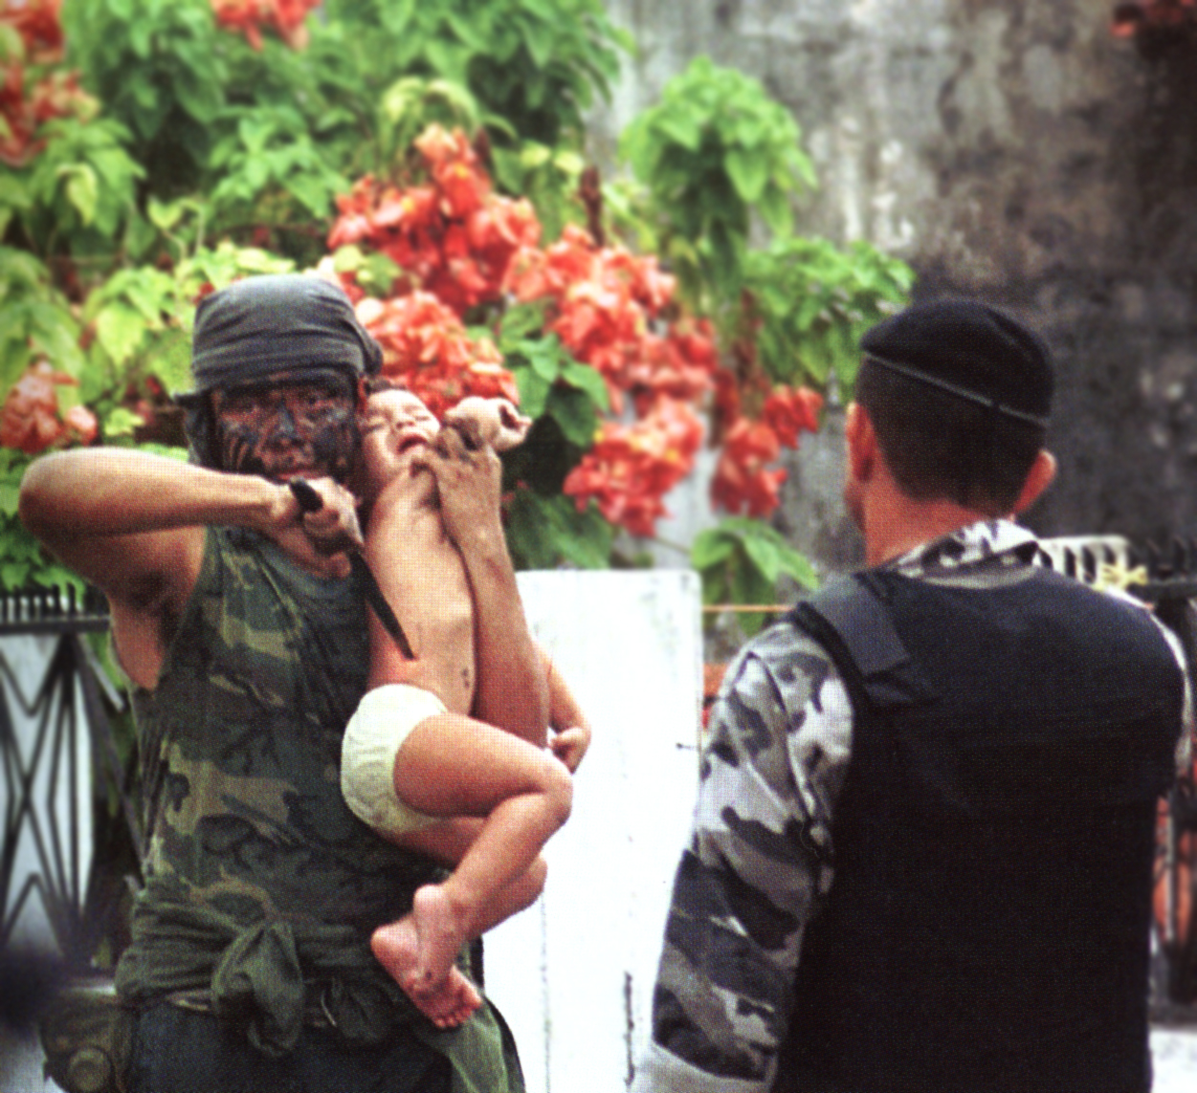
V
i
o
l
ê
n
c
i
a

Slide 6
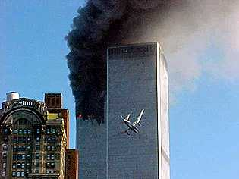
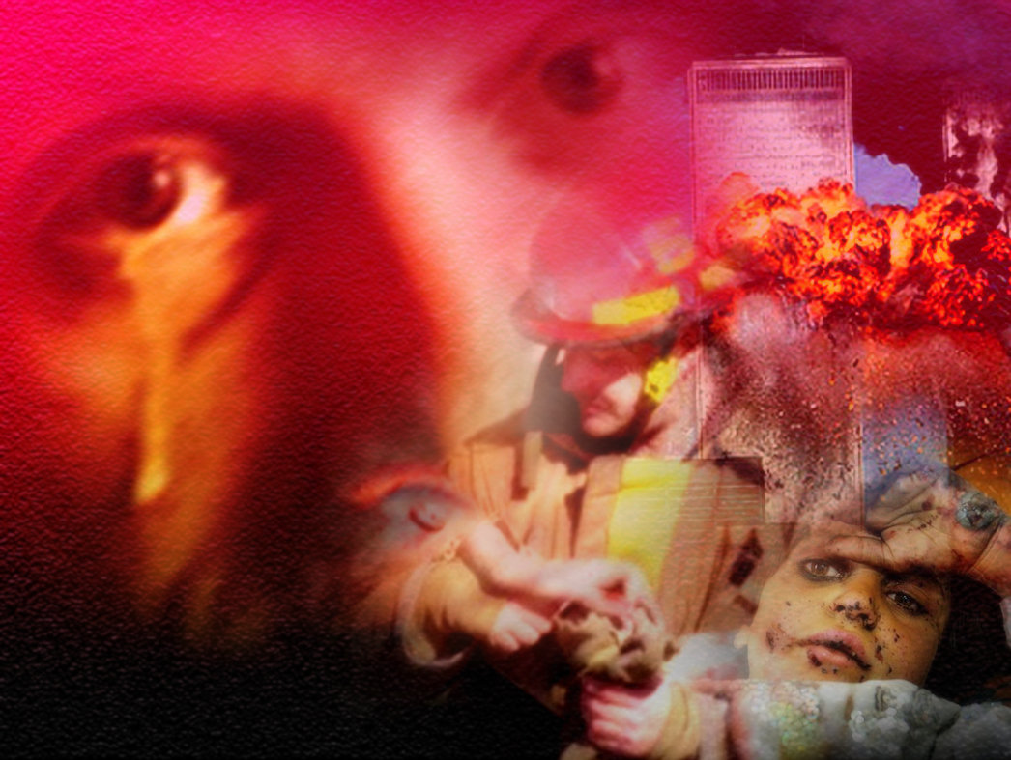
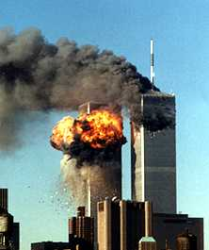
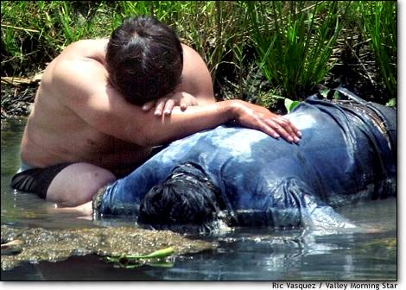
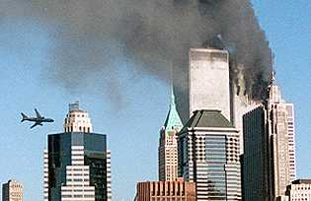
Crimes

Slide 7
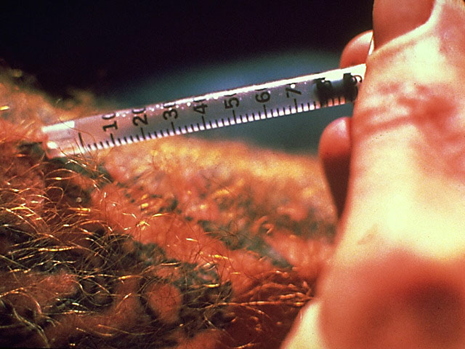
Vícios

Slide 8
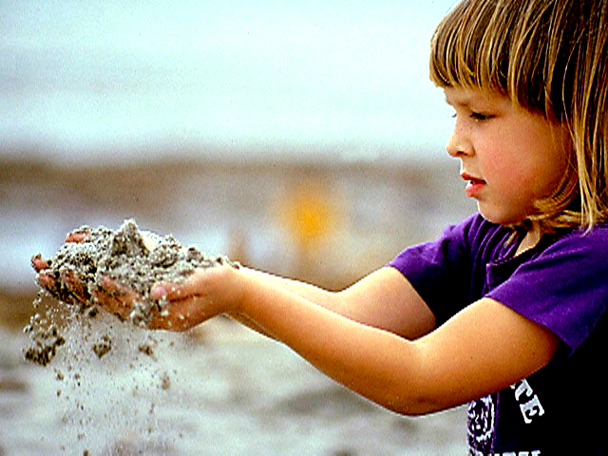
Como um grão de areia,
parece nossa vida!

Slide 9
Como
Acreditar
no futuro?

Slide 10
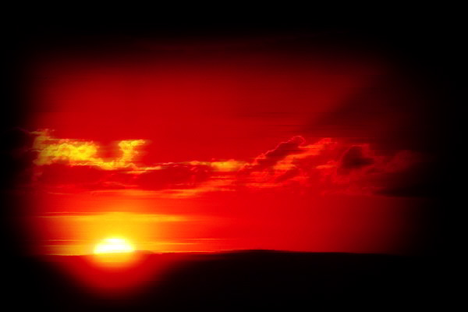
Precisamos de um guia infalível

Slide 11
Falta alguma coisa?

Slide 12
A Bíblia
Sagrada

Slide 13
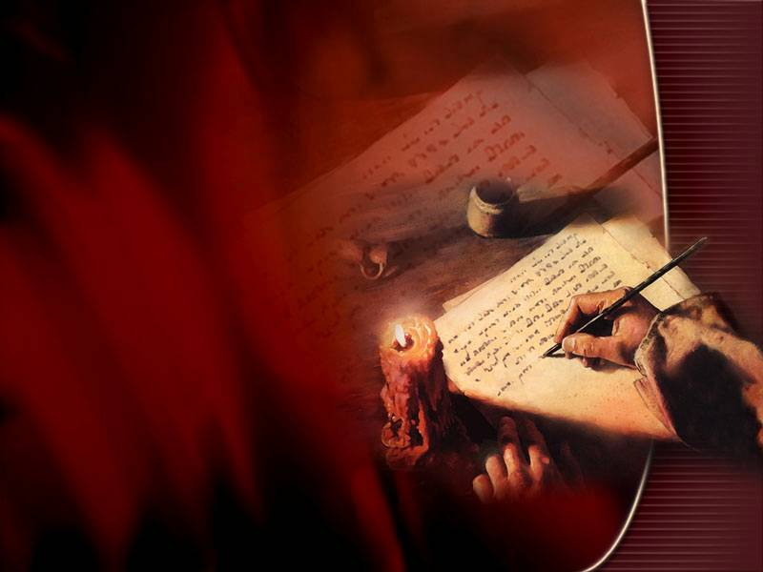
Como chegou até nós?

Slide 14
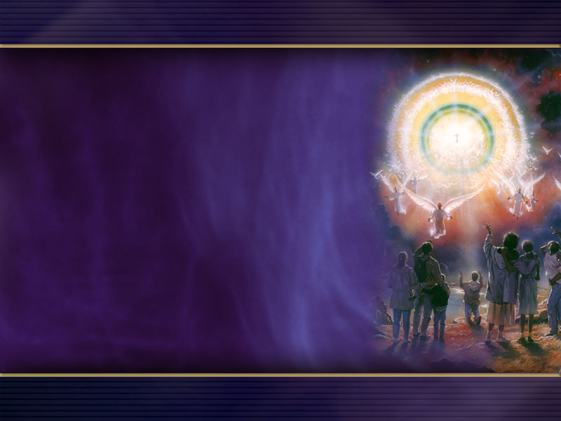
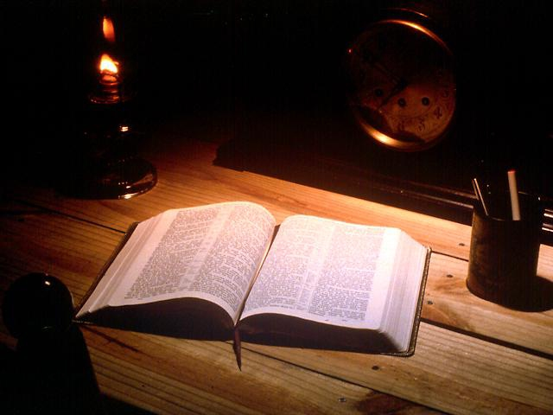
Como surgiu a Bíblia?
βιβλια – plural de βιβλιον (livrinho) ➔ BÍBLIA significa “livrinhos”
VELHO TESTAMENTO
1 º JÓ
1500 AC
NOVO TESTAMENTO
APOCALIPSE
100 DC

Slide 15
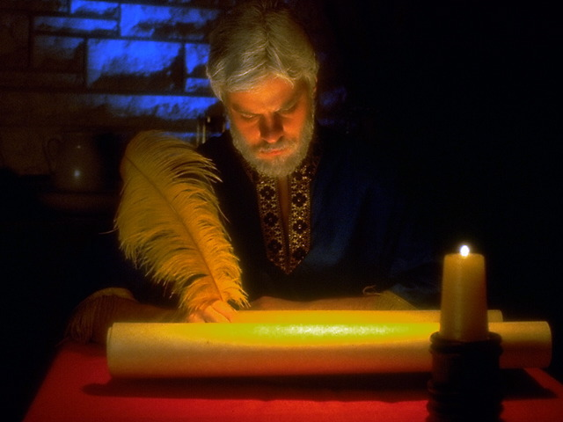
MOÍSES: Foi quem mais contribui para o VT. ➔ Gênesis, Êxodo, Levítico, Números, Deuteronômio, Jó e o Salmo 90.
PAULO: NT 13 epístolas

Slide 16
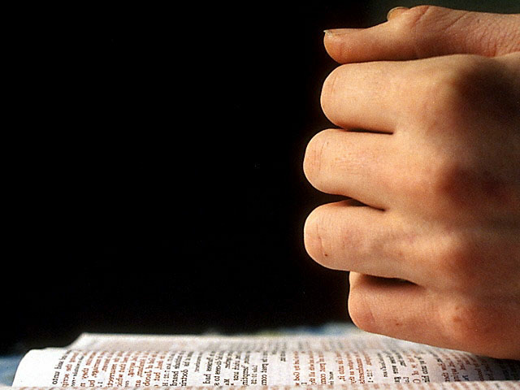
“A Bíblia é uma coleção de 66 livros.”
39 livros no V.T.
27 livros no N.T.
Traduzida inteiramente ou em parte
em mais de 2.060 línguas e dialetos.
Escrita num período de 1.600 anos.
Maior “best seller” de toda história humana:
150 milhões de cópias vendidas anualmente
40 escritores.
O autor é Deus.

Slide 17
Foi escrita em três línguas:
Hebraico
Aramaico
Grego

Slide 18
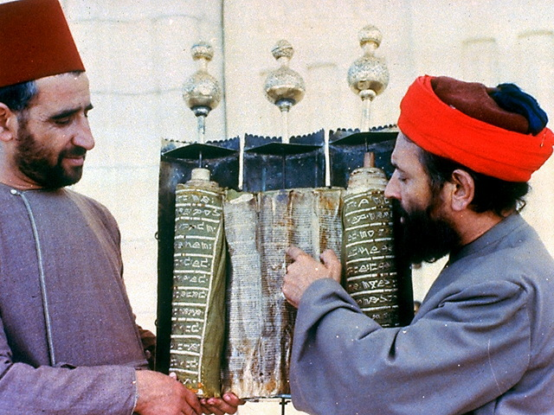

Slide 19
A Bíblia contém:
773.693 palavras.
3.566.480 letras
1.189 capítulos
31.102 versículos
O número 7 é
Um dos mais citados
E representa perfeição

Slide 20
Subdivisões da Bíblia:
História ➔ de Gênesis à Ester e Atos (NT).
Poesia ➔ de Jó à Eclesiastes.
Profecia ➔ de Isaías a Malaquias e Apocalipse (NT).
Evangelhos ➔ Mateus, Marcos, Lucas e João.
Cartas ➔ de Romanos à Judas.

Slide 21
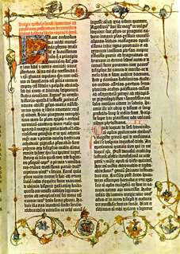
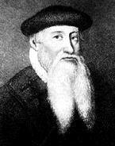
Em 1450 dC, na Inglaterra, JOÃO GÜTEMBERG inventou, a imprensa e o primeiro livro a ser impresso foi a Bíblia.

Slide 22
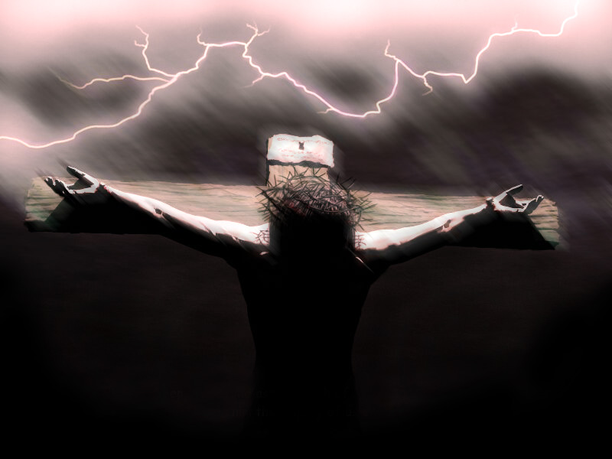
Personagem Central

Slide 23
Qual o conselho de Maria?

Slide 24
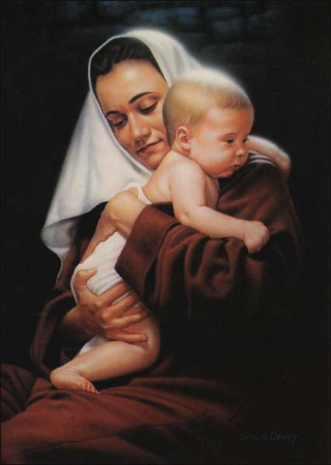
“FAZEI TUDO O QUE ELE VOS DISSER.” JOÃO 2:5

Slide 25
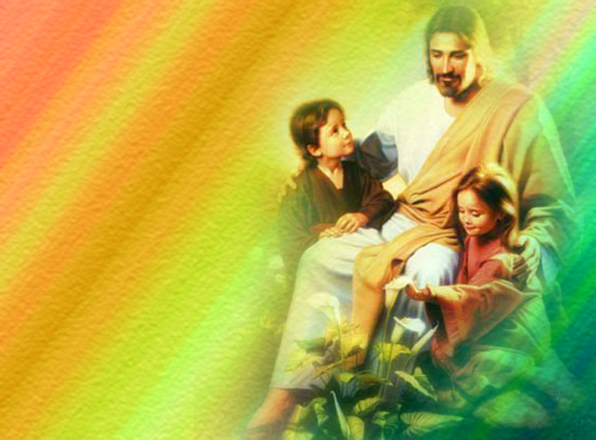
O que Jesus
nos manda
fazer?

Slide 26
“EXAMINAIS AS ESCRITURAS.” JOÃO 5:39

Slide 27
Ela mostra o caminho.

Slide 28
O que é a Bíblia para
os que a lêem?

Slide 29
“ Lâmpada para os meus pés é a tua palavra e luz, para o meu caminho.”
Salmos 119:105

Slide 32
“ Bem-aventurado aquele que lê, e bem-aventurados os que ouvem as palavras desta profecia, e guardam as coisas que nela estão escritas, porque o tempo está próximo.” APOCALIPSE 1:3

Slide 33
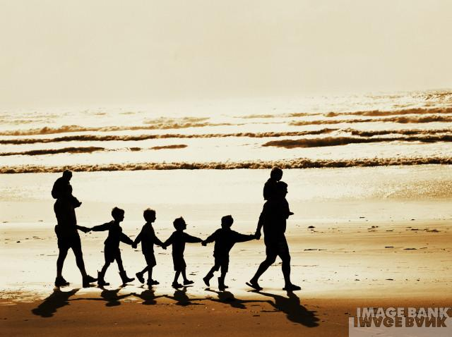
O Fator Supremo da
Felicidade Familiar

Slide 34
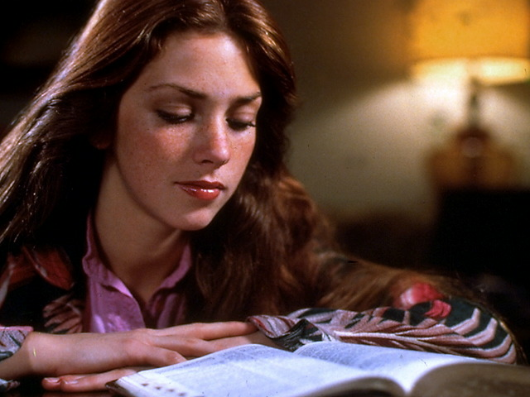

Slide 35
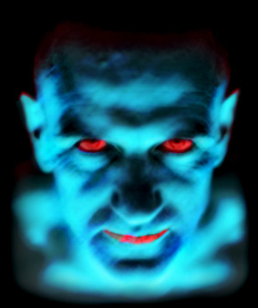
O Inimigo de Deus não quer que você leia a Bíblia!

Slide 36
“Pois tudo quanto outrora foi escrito, para o nosso ensino foi escrito, a fim de que, pela paciência e pela consolação das Escrituras, tenhamos esperança.” Romanos 15:4

Slide 37
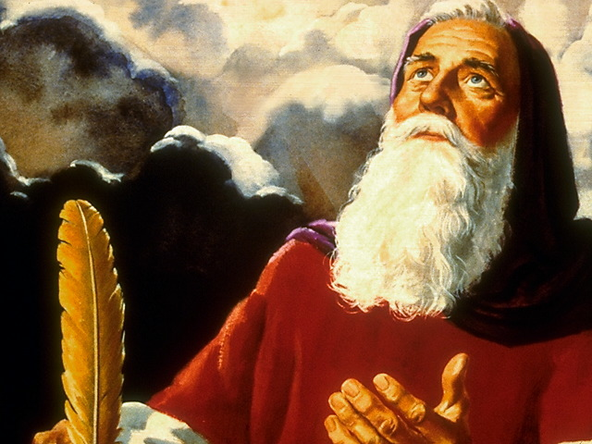
Foi a Bíblia Inspirada por Deus?

Slide 38
“TODA A ESCRITURA É DIVINAMENTE INSPIRADA POR DEUS.”
II Timóteo 3:16

Slide 39
Para que serve?

Slide 40
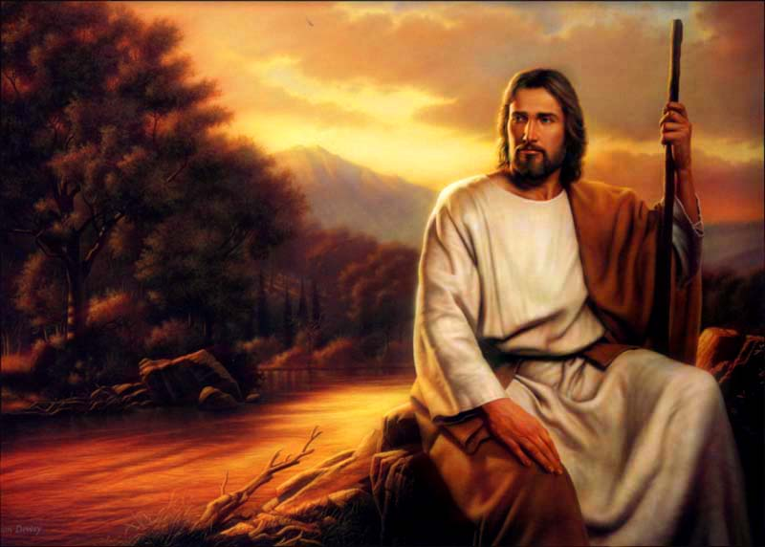
É útil para:
Ensinar Repreender Corrigir Instruir em Justiça.
II Timóteo 3:16

Slide 41
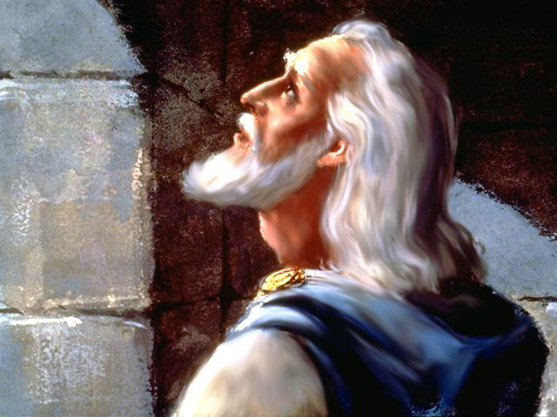
Quem recebeu
a Inspiração?

Slide 42
“Havendo Deus antigamente falado muitas vezes, e de muitas maneiras, aos pais, pelos profetas.”
Hebreus 1:1

Slide 43
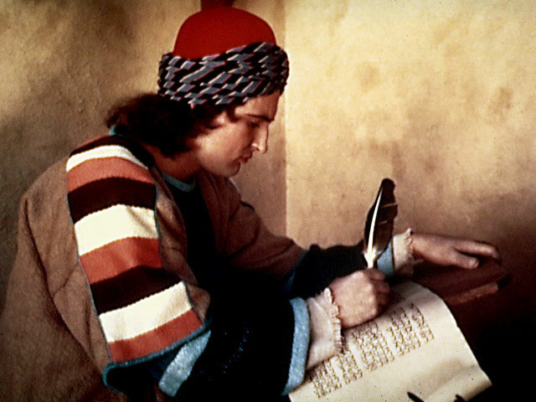

Slide 44
Os Profetas
escreviam
o que bem
queriam?

Slide 45
“Porque a profecia nunca foi produzida por vontade dos homens, mas homens santos da parte de Deus falaram movidos pelo Espírito Santo.”
II Pedro 1:21

Slide 46
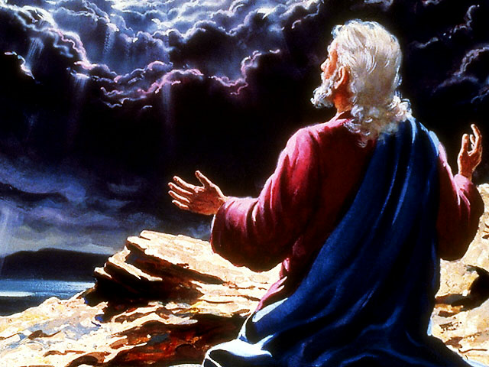

Slide 47
“ É MAIS PRECIOSA QUE O OURO FINO E MAIS DOCE QUE O MEL QUE GOTEJA DOS FAVOS” Salmos 19:11

Slide 49
Jesus
Lia a
Bíblia?

Slide 50
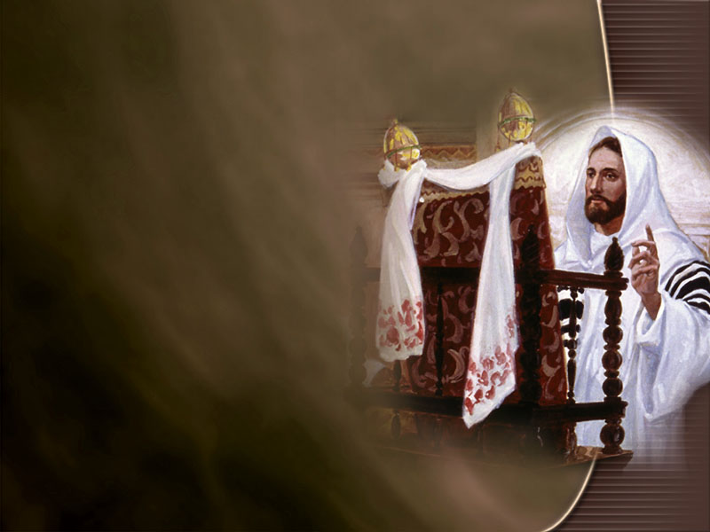
“ E começando por Moíses e todos os profetas, expunha-lhes o que a seu respeito constava em todas as Escrituras.”
Lucas 24:27

Slide 51
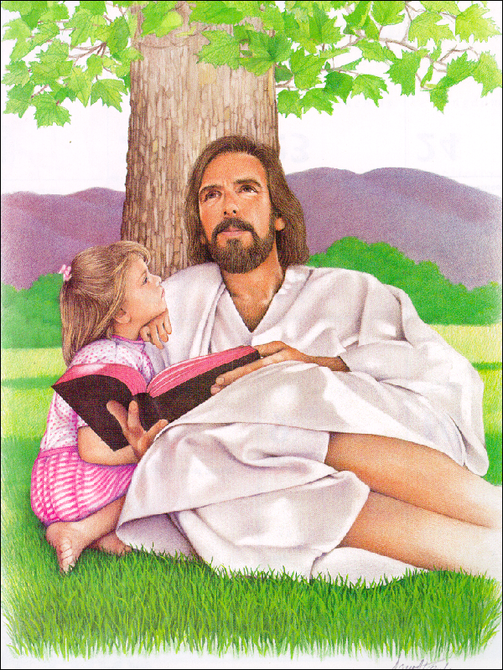
E
x
e
m
p
l
o

Slide 52
Examinais

Slide 53
Quem
pode
ser
irmão
de
Jesus?

Slide 54
“A minha mãe e os meus irmãos são os que ouvem a Palavra de Deus e a põem em prática.”
Lucas 8:21

Slide 55
Onde encontrar a verdade?

Slide 56
“Santifica-os na verdade; a Tua palavra é a verdade.”
João 17:17

Slide 57
A Bíblia é
a verdade!

Slide 58
Vale para o mundo de hoje?

Slide 59
“Seca-se a erva e cai a sua flor, mas a palavra do nosso Deus permanece eternamente. ”
Isaías 40:8

